Slide 1
Modderdorp
UNPLUGGED
Bron: csunplugged.org

Slide 2
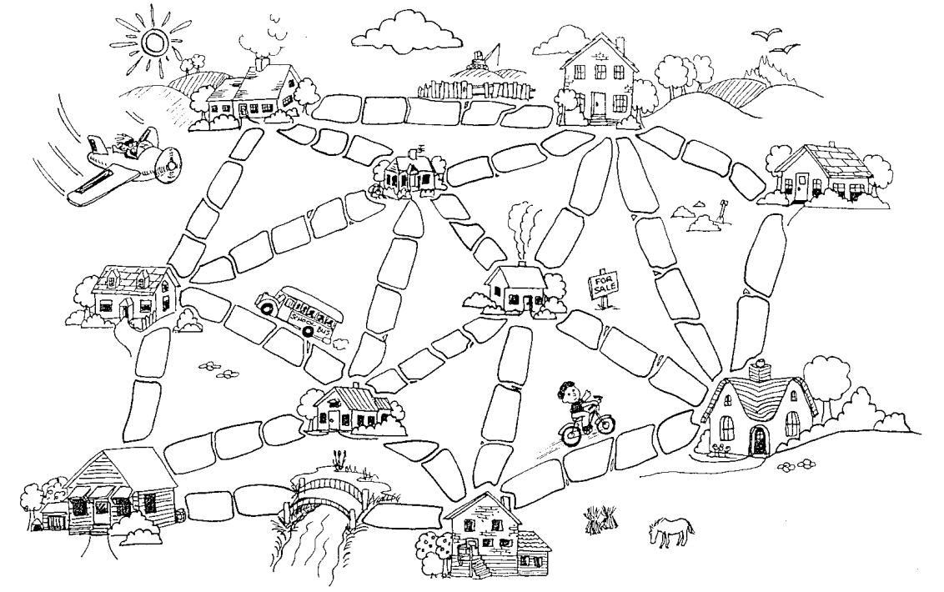
Het modderdorp

Slide 3
Uitdaging: het modderdorp (Modderdorp_werkblad – 4 min)
(In groepjes van 2 leerlingen) Probleem:
Het dorp heeft nog geen geasfalteerde wegen
Als het regent heeft iedereen modderige schoenen, heel vervelend
De burgermeester wil de wegen asfalteren, maar ook een zwembad bouwen. Hij wil het dus goedkoop houden en niet alle wegen asfalteren.
Uitdaging:
Asfalteer sommige wegen
Elk blokje (ook het bruggetje) kost 1000 euro om te asfalteren
Zorg dat iedereen overal kan komen via een geasfalteerde weg
Houd het zo goedkoop mogelijk.
Notes:
Docent: deel kaart van dorp uit

Slide 4
Modderige dorp: jouw oplossingen
Welke oplossing heb je en hoeveel gaat het kosten (hoeveel blokjes heb je geasfalteerd)?
Wat was jouw aanpak om de beste oplossing te vinden?
Denk je dat het nog slimmer kan?
Notes:
N houses => minimal of (n-1) solutions

Slide 5
Je hebt toch wel goed nagedacht voor je doorklikte! Zo niet probeer het echt even zelf.

Slide 6
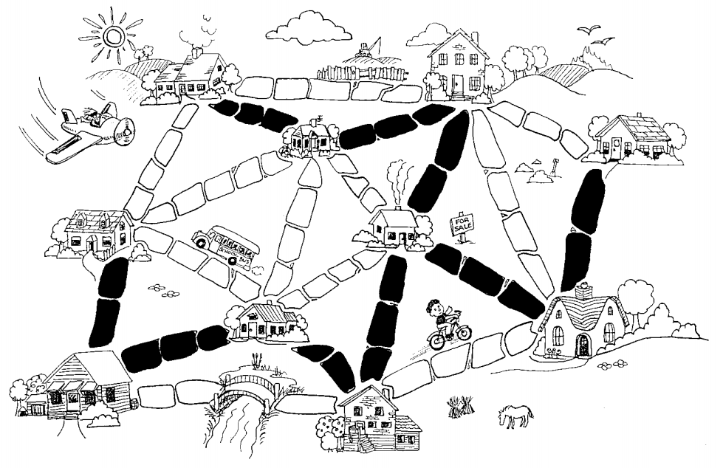
Een oplossing: Klopt deze?

Slide 7
Een oplossing: 23 blokjes geasfalteerd

Slide 8
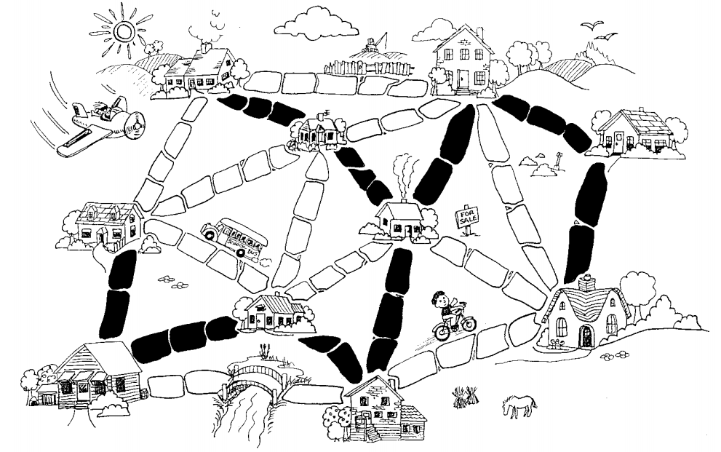
Nog een oplossing

Slide 9
Nog een oplossing: 23 blokjes geasfalteerd

Slide 10
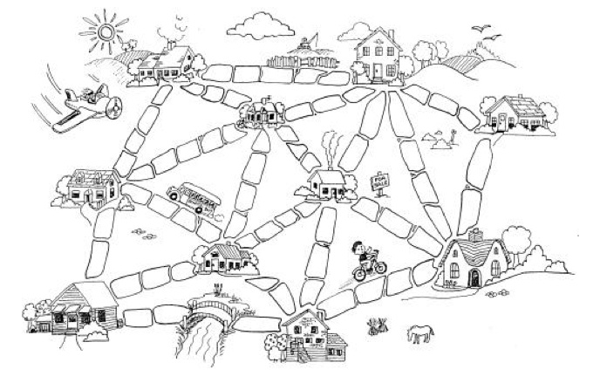
Modderdorp weergegeven als graaf
5
3
3
3
4
2
5
3
4
4
4
4
2
3
2
3
3
2
4
4
Knopen en lijnen

Slide 11
Oplossing als een graaf
5
3
3
3
4
2
5
3
4
4
4
4
2
3
2
3
3
2
4
4
Knopen en lijnen

Slide 12
Verschillende strategieën
Strategie 1: Alle mogelijkheden berekenen
Strategie 2: Dure straten elimineren
Strategie 3: Eerst goedkoopste paden aanleggen
5
3
3
3
4
5
2
3
4
4
2
4
4
2
3
3
2
3
4
4
Notes:
Strategy Removing streets: takes a bit more effort
Strategy Brute force: lots of work
Strategy Kruskal: different solutions if you choose different paths with same weight (see next sheets)

Slide 13
Strategie 1
5
3
3
3
4
5
2
3
4
4
2
4
4
2
3
3
3
Alle mogelijkheden uitproberen en berekenen.
Dat noemen we ook wel brute force.
Dit is heel erg veel werk…
… maar levert wel altijd een oplossing die niet slimmer kan.
2
4
4

Slide 14
Strategie 2
5
3
3
3
4
5
2
3
4
4
2
4
4
2
3
Dure straten verwijderen
- Begin met complete kaart
Herhaal zolang alle knopen verbonden blijven:
Haal duurste straat weg
3
2
3
4
4
3
3
3
4
2
3
4
4
2
4
4
2
3
3
2
3
4
4

Slide 15
Strategie 2
5
3
3
3
3
3
3
4
2
4
2
5
3
3
4
4
4
4
2
4
4
2
4
4
3
3
2
3
3
2
3
3
2
2
4
4
4
4
3
3
3
2
3
….
2
2
3
3
3
2

Slide 16
Strategie 3
Eerst goedkoopste paden aanleggen
Kies steeds de goedkoopste verbinding
Vermijd gesloten circuit (een rondgang)
Totdat alle huizen met elkaar zijn verbonden
5
5
3
3
3
3
3
3
4
5
2
4
5
2
3
4
3
4
4
2
4
2
4
4
4
4
2
3
2
3
3
2
3
3
2
3
4
4
4
4
Notes:
Gretige algoritme
Draw the houses (as nodes)
Sort the values (street lengths) into a list
Create a graph (in CS terms) by:
For each element in the list
Select cheapest link
If no closed circuit will be made, draw link
Remove value from list (whether drawn or not)
Kruskal (1956)
Optimal solution can be found:
n houses => (n-1) streets
Efficient: in polynomial time in O(log n)

Slide 17
Verschillende strategieën
Strategie 1: Alle mogelijkheden berekenen
Brute force
Héél erg veel werk
Strategie 2: Dure straten elimineren
- Aardig wat werk!
Strategie 3: Eerst goedkoopste paden
Kost het minste tijd om uit te voeren
(efficiënt algoritme)
5
3
3
3
4
2
5
3
4
4
4
4
2
3
2
3
3
2
4
4
Notes:
Strategy Removing streets: takes a bit more effort
Strategy Brute force: lots of work
Strategy Kruskal: different solutions if you choose different paths with same weight (see next sheets)

Slide 18
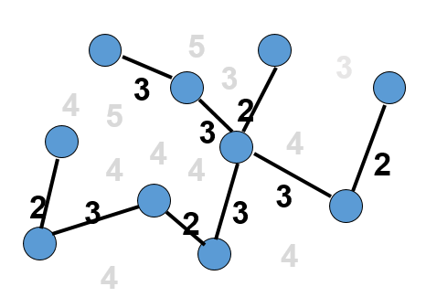
Van strategieën naar algoritmen (Opdracht_werkblad – 10 min)
Strategie 3 (eerst goedkoopste padden): 1. Kies een willekeurig knoop als begin van de boom. 2. Bepaal twee knopen waarvan één wel in de boom zit en de ander niet, met de meest minimale lengte (vermijd gesloten circuit). 3. Voeg de tak toe aan je boom. (Als er meerdere mogelijkheden zijn, kies je willekeurig) 4. Zitten alle knopen in je boom? Stop. Zo niet, ga naar stap 2. Dit noemen we een algoritme.
Volg de instructie in “Opdracht – werkblad ”
beantwoordt de vragen (dezelfde groepjes)
Notes:
Strategy Removing streets: takes a bit more effort
Strategy Brute force: lots of work
Strategy Kruskal: different solutions if you choose different paths with same weight (see next sheets)

Slide 19
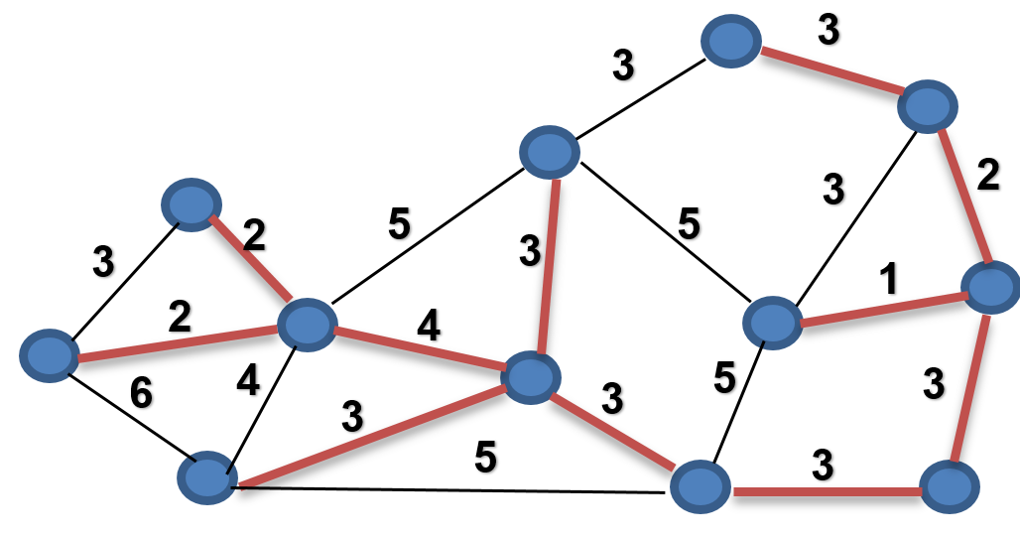
Van strategieën naar algoritmen (oplossing)
Notes:
Strategy Removing streets: takes a bit more effort
Strategy Brute force: lots of work
Strategy Kruskal: different solutions if you choose different paths with same weight (see next sheets)

Slide 20
Na afloop
Belangrijke aspecten voor algoritmen:
Is het algoritme generiek? Werkt het algoritme ook voor andere grafen?
Levert het algoritme altijd een optimale oplossing? En levert het altijd een correcte oplossing?
Hoe efficiënt is het algoritme? Zou het nog steeds snel genoeg zijn als de hoeveelheid knopen (huizen) en lijnen (wegen) veel groter zou zijn? (complexiteit).
- De hoeveelheid werk neemt toe als de hoeveelheid gegevens stijgt.
- Hiervoor moeten slimme algoritmen worden uitgedacht.

Slide 21
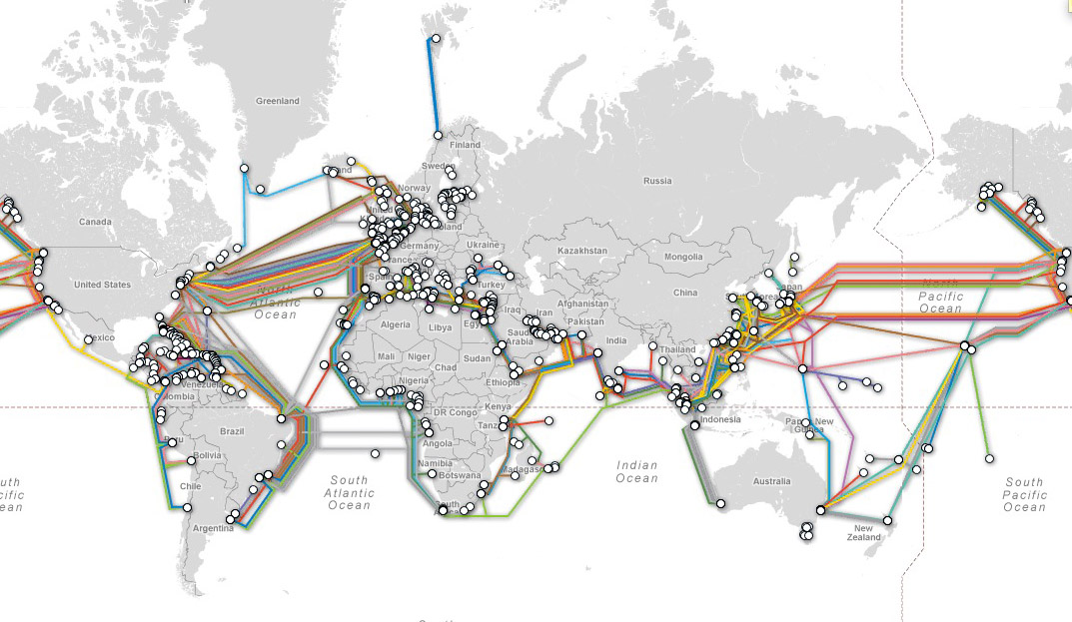
Waar wordt dit voor gebruikt?
De aanleg van internetkabels
Electriciteitsnetwerken
Telefoonnetwerken
Aanleg van het riool
Etc

